Slide 1
São Tomé e Príncipe Um paraíso no meio do Equador
REPÚBLICA DEMOCRÁTICA DE S.TOMÉ E PRINCIPE
(Unidade – Disciplina – Trabalho)
Ministério do Comércio Indústria e Turismo
DIRECÇÃO DE TURISMO E HOTELARIA
VIIº Encontro dos Ministros de Turismo da CPLP
Março de 2013

Slide 2
Breve descrição de São Tomé e Príncipe
Nome Oficial: República Democrática de São Tomé e Príncipe;
Capital: São Tomé;
Forma de Governo: Democrática Multipartidária;
Chefe de Estado: Presidente Dr. Manuel Pinto da Costa;
Chefe do Governo: Primeiro-Ministro Dr. Gabriel Costa;
População: aprox. 180.000 (sensos 2012);
Religião: Crista, predominantemente católica, sendo a restante população Protestante Evangélica e Adventista do Sétimo dia;
Língua Oficial: Português ;
Moeda: Dobra (DB);
Taxa de Câmbio: 1 dolar= 18.000 dobras (fevereiro 2013)
Actividade Económica: Cacau, Café, Pescas e Turismo;
Fuso Horário: Meridiano de Greenwich (GMT)
Fonte: Guia do Investidor para São Tomé e Príncipe

Slide 3
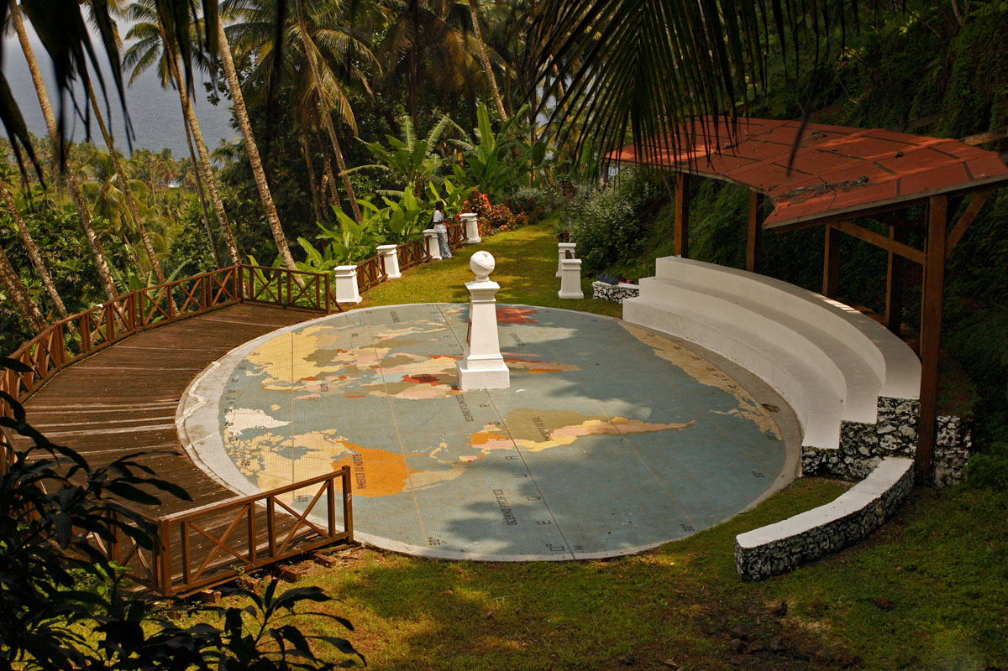
Estamos situados no centro do mundo!

Slide 4
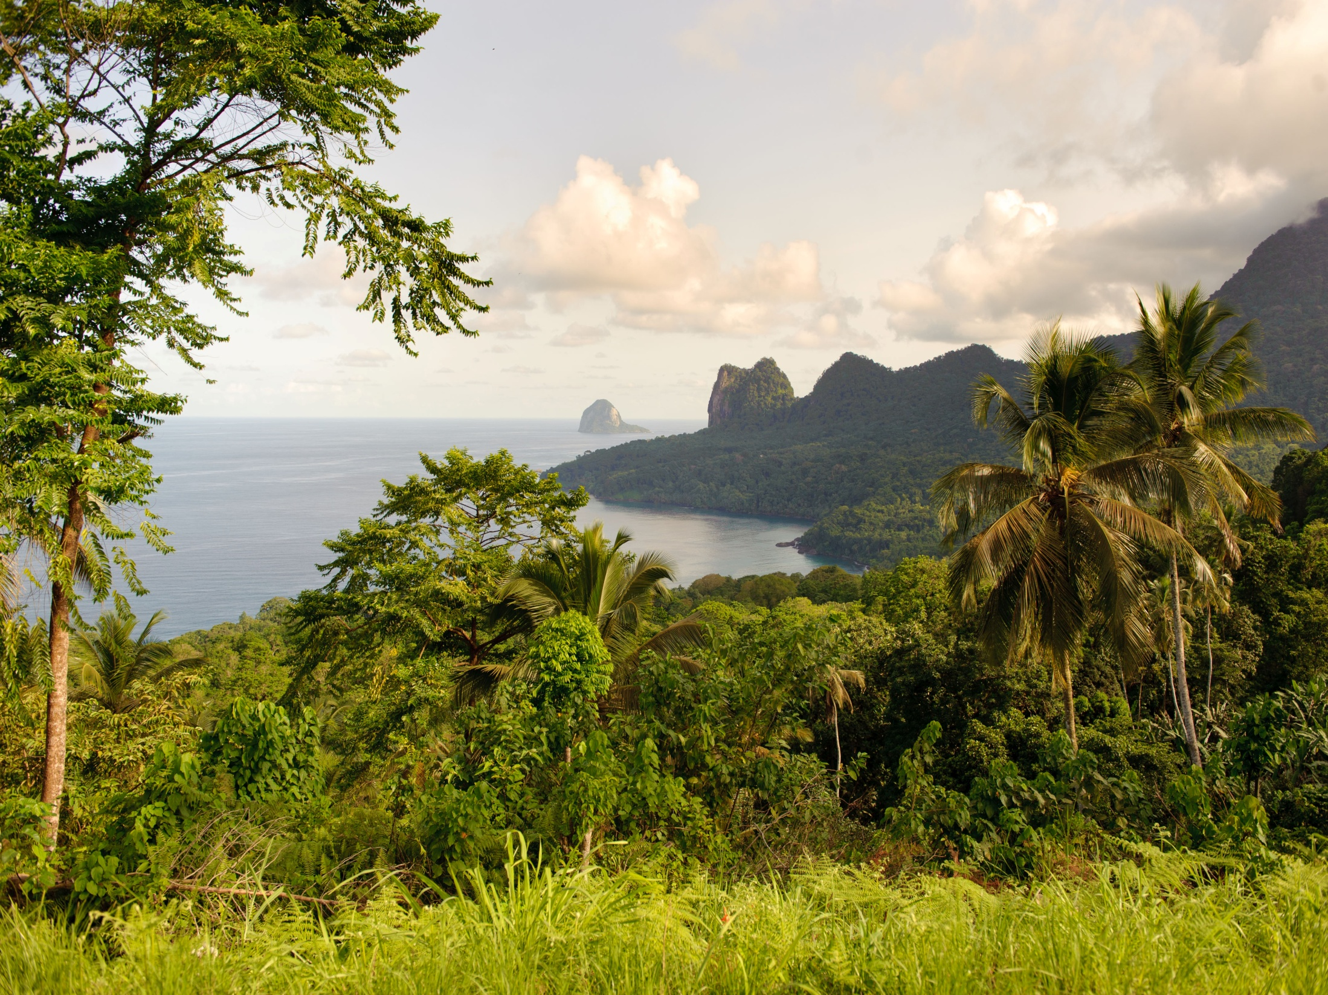
Destino ideal para os amantes do Indómito

Slide 5
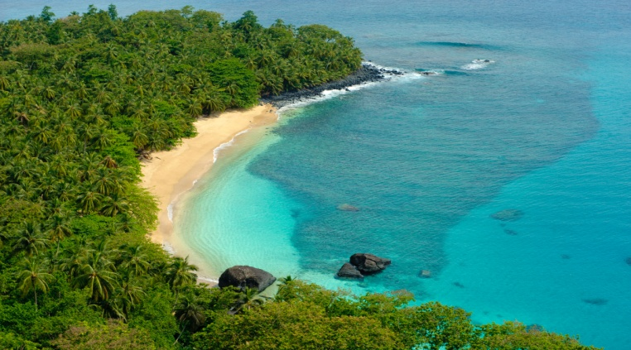
Belíssimas paisagens e praias…

Slide 6
…De areia fina

Slide 16
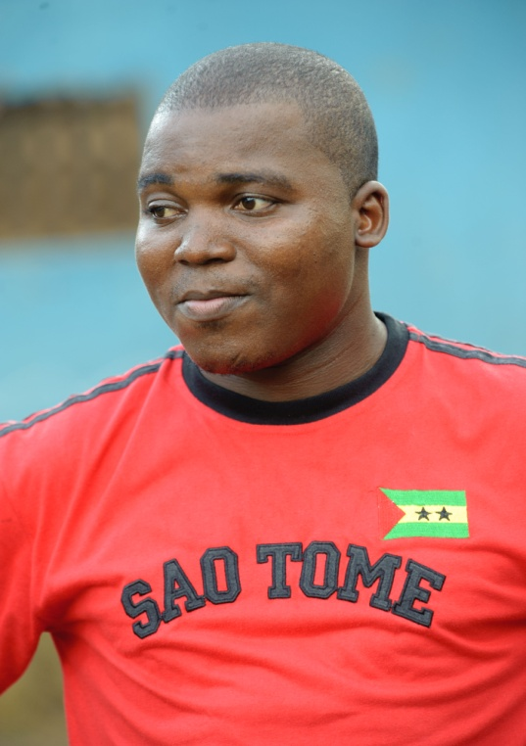
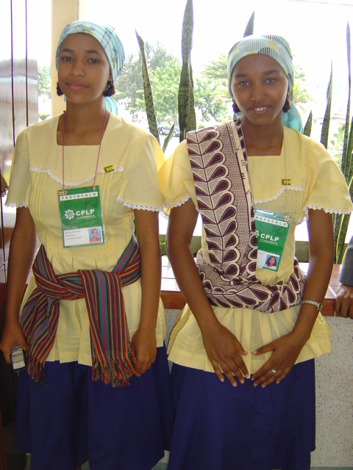
A simpatia e gentileza da população local que estão particularmente atentos aos turistas.

Slide 17
Um dos últimos paraísos na terra, onde a natureza ainda está quase intacta.

Slide 19
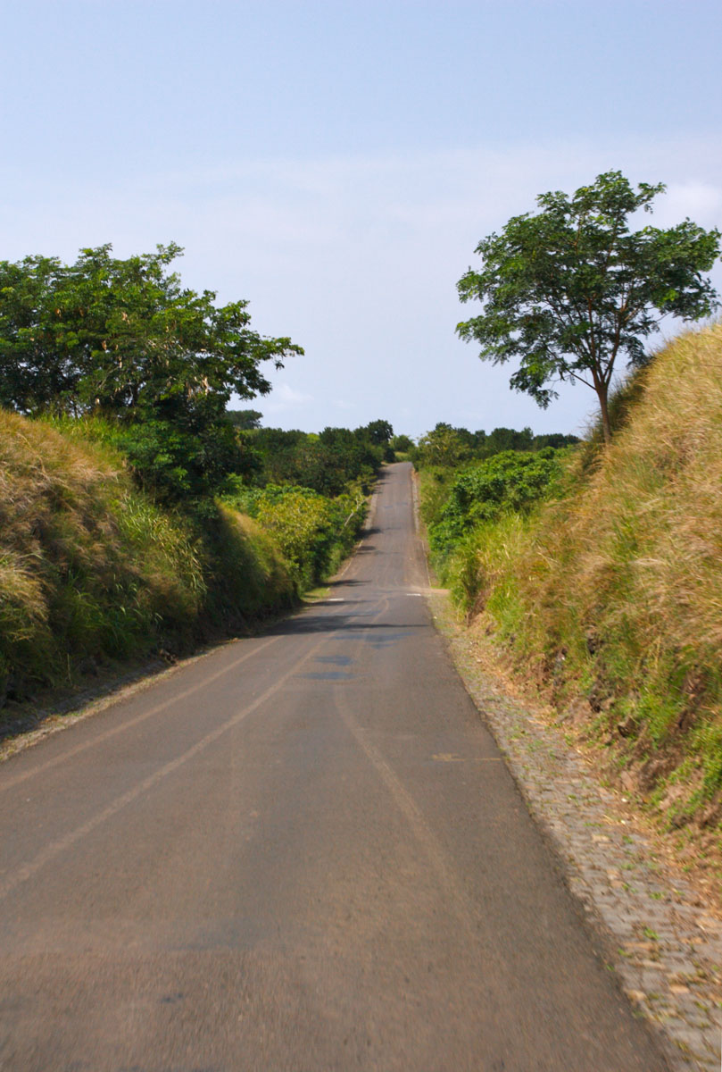
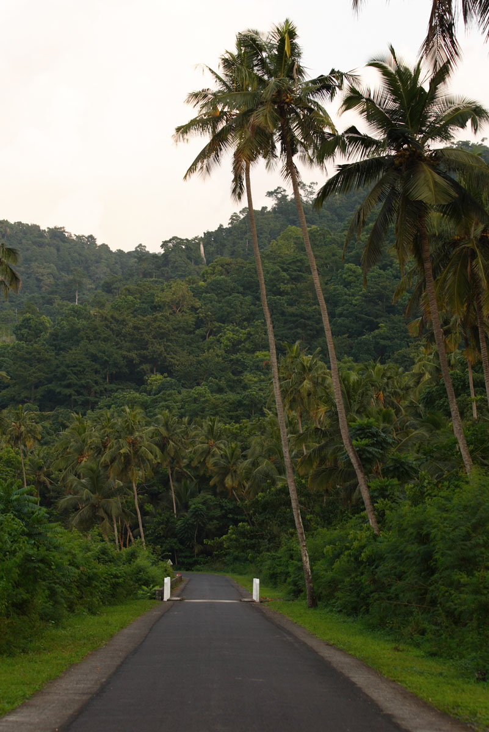

Slide 20
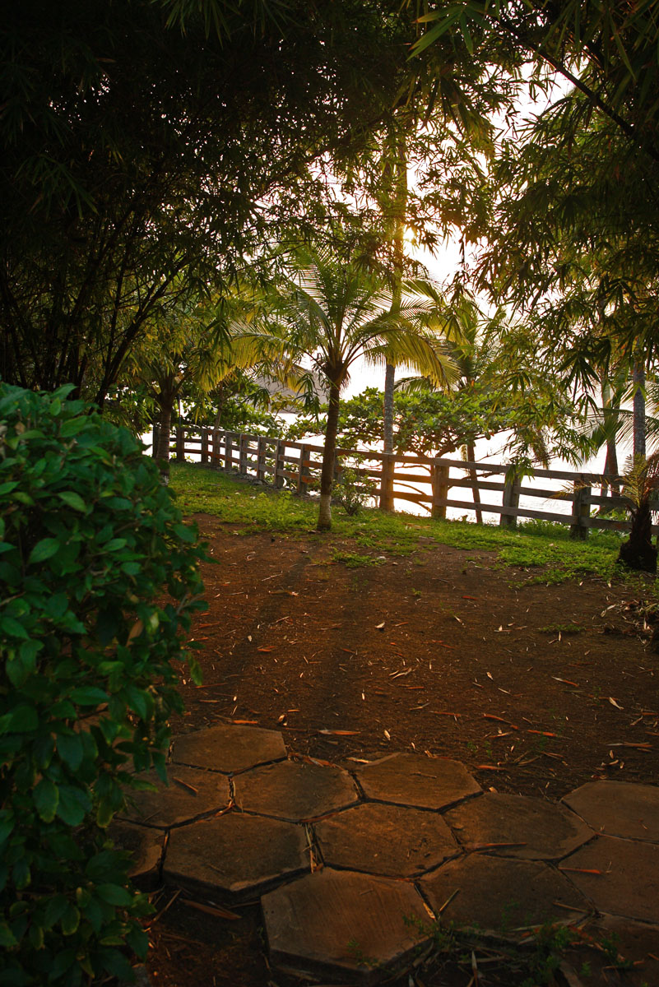
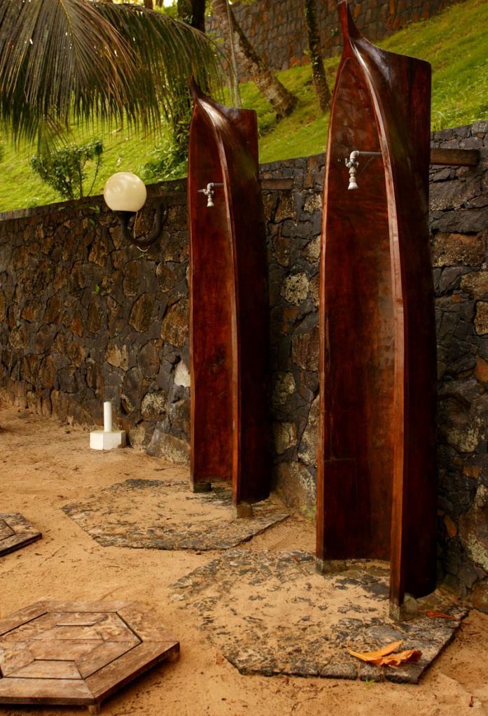
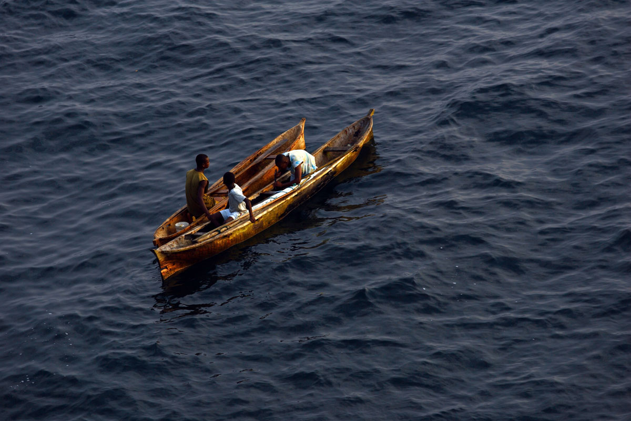

Slide 21
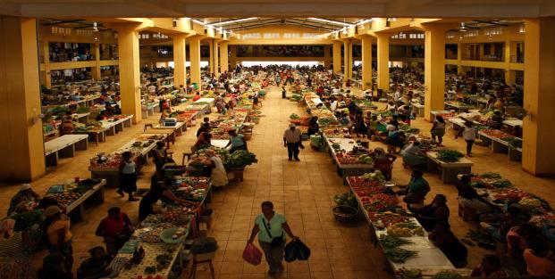
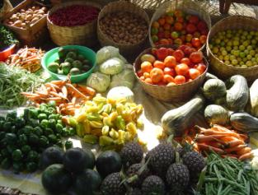
Excelente gastronomia, com destaque especial para especies que vêm do mar: o polvo, peixes e frutos do mar

Slide 22
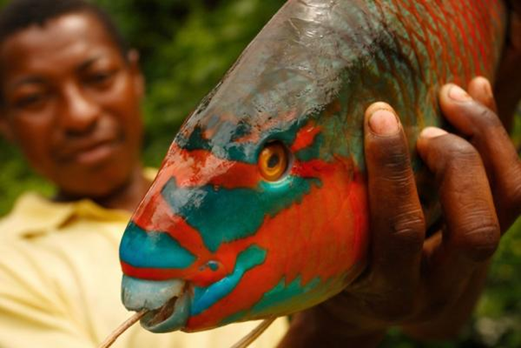

Slide 23
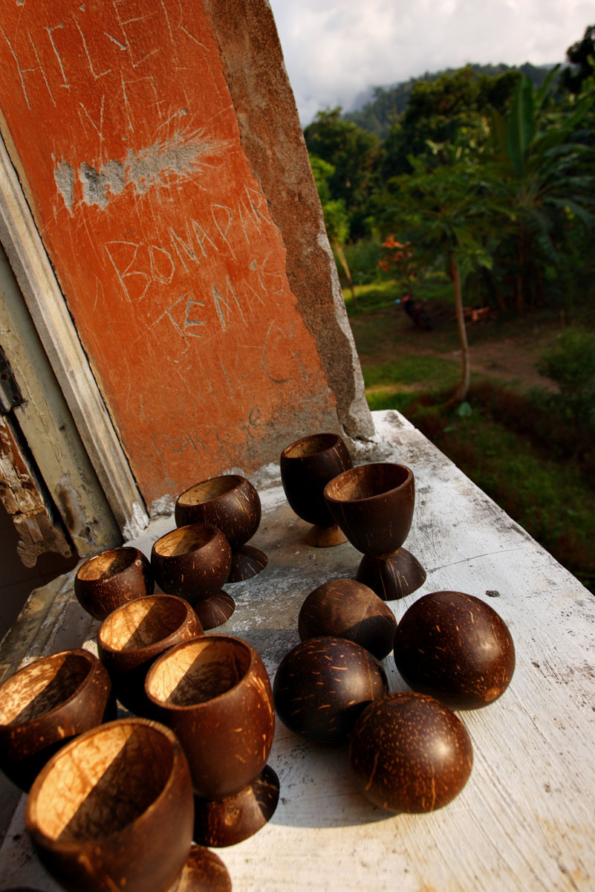
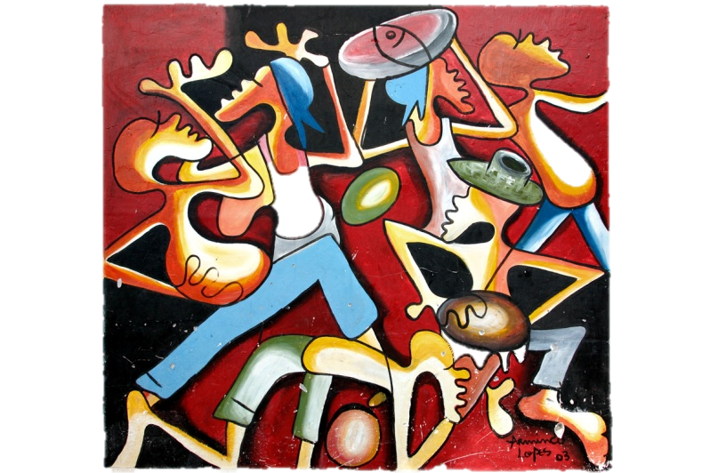
Arte e Cultura

Slide 24
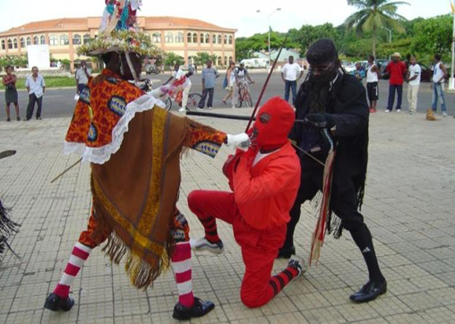
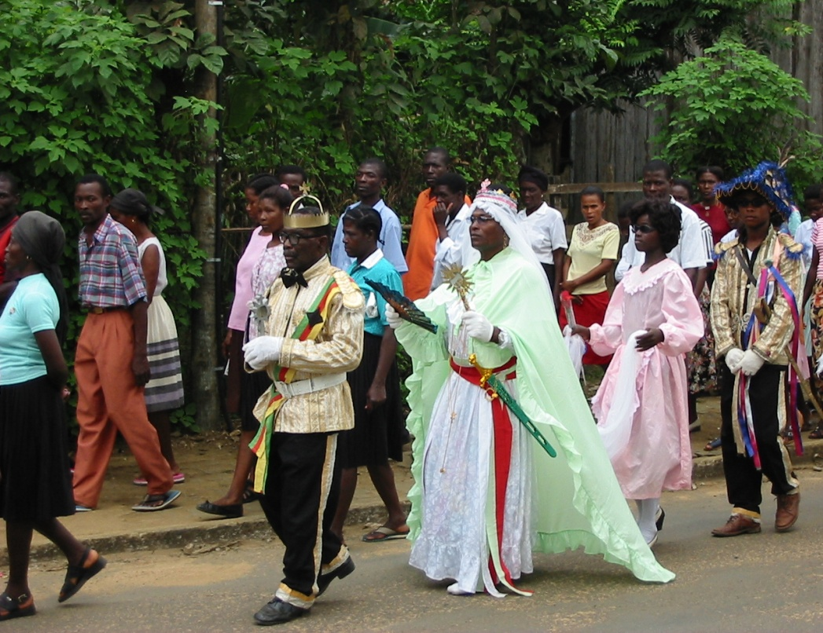
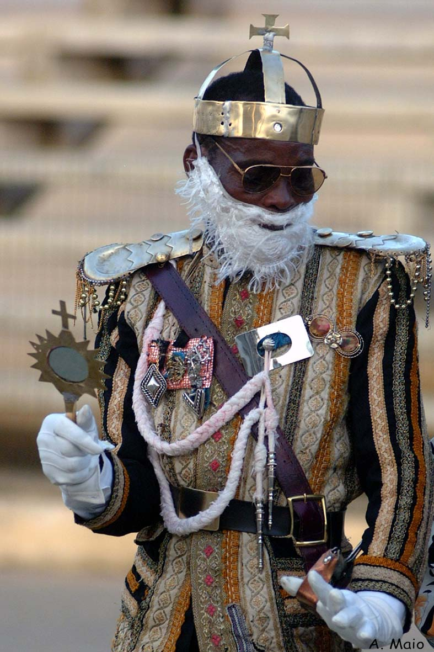

Slide 25
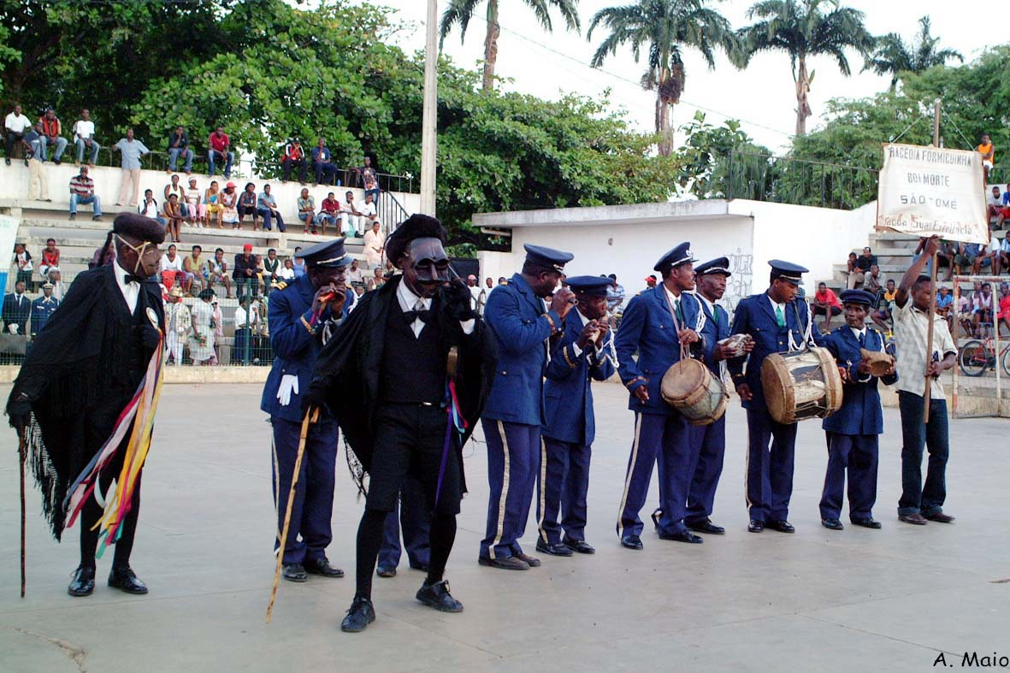
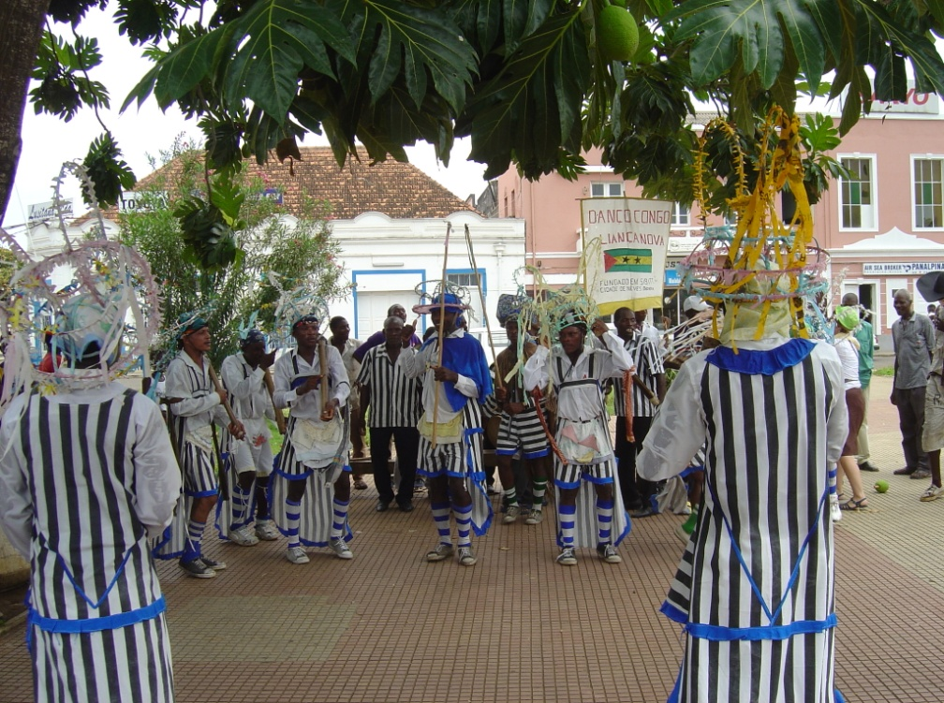
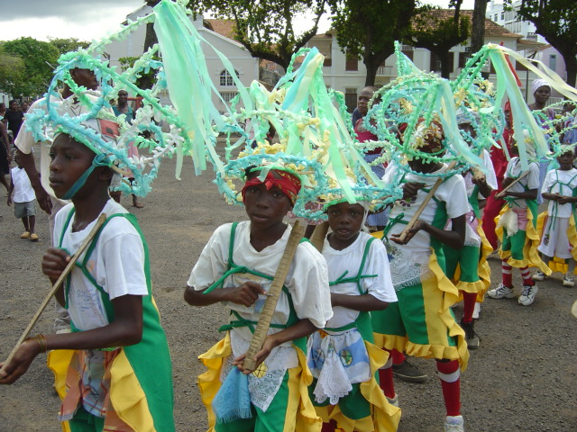
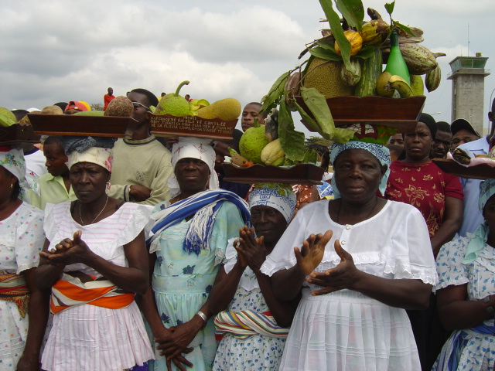

Slide 26
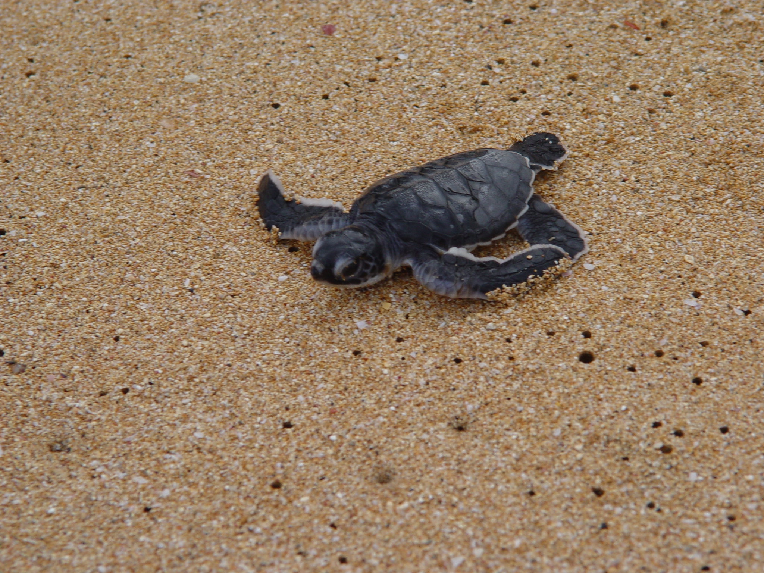
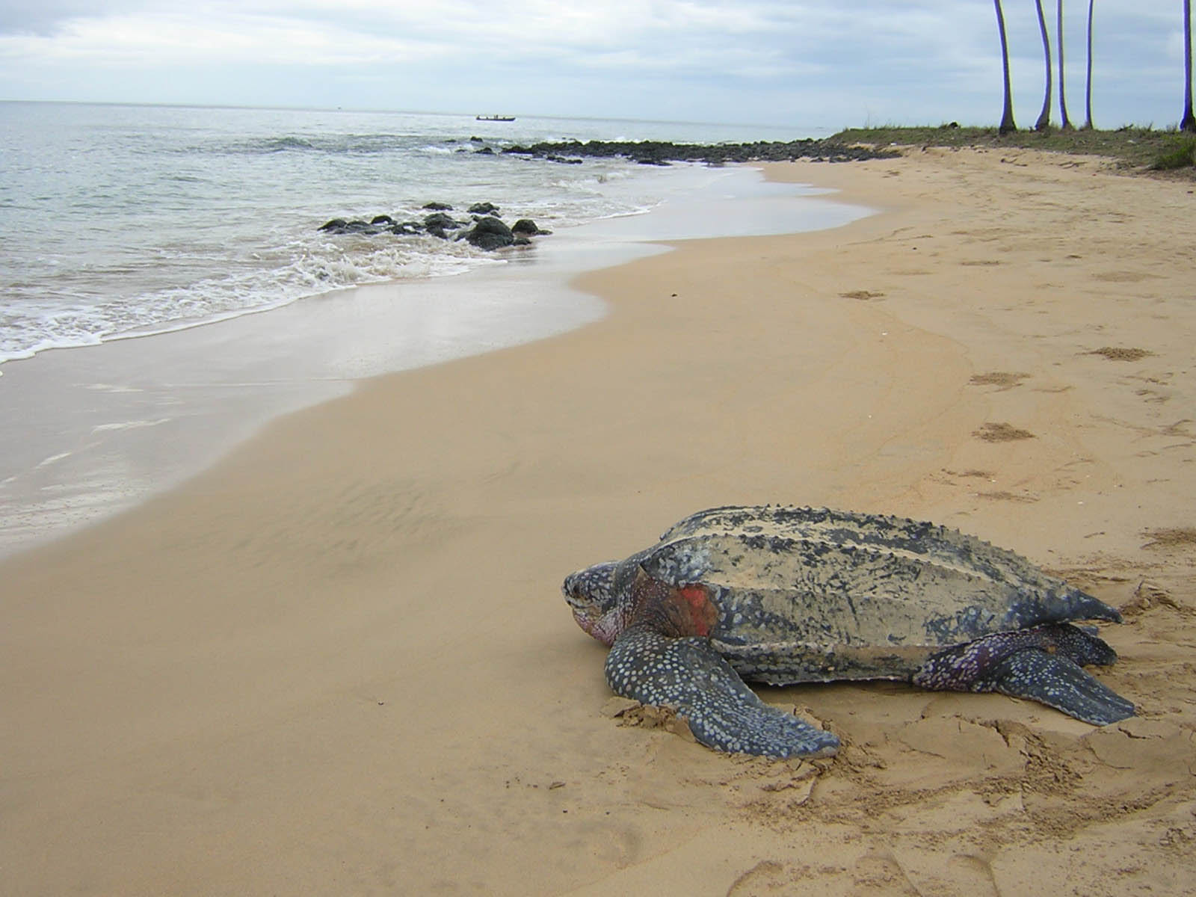

Slide 27
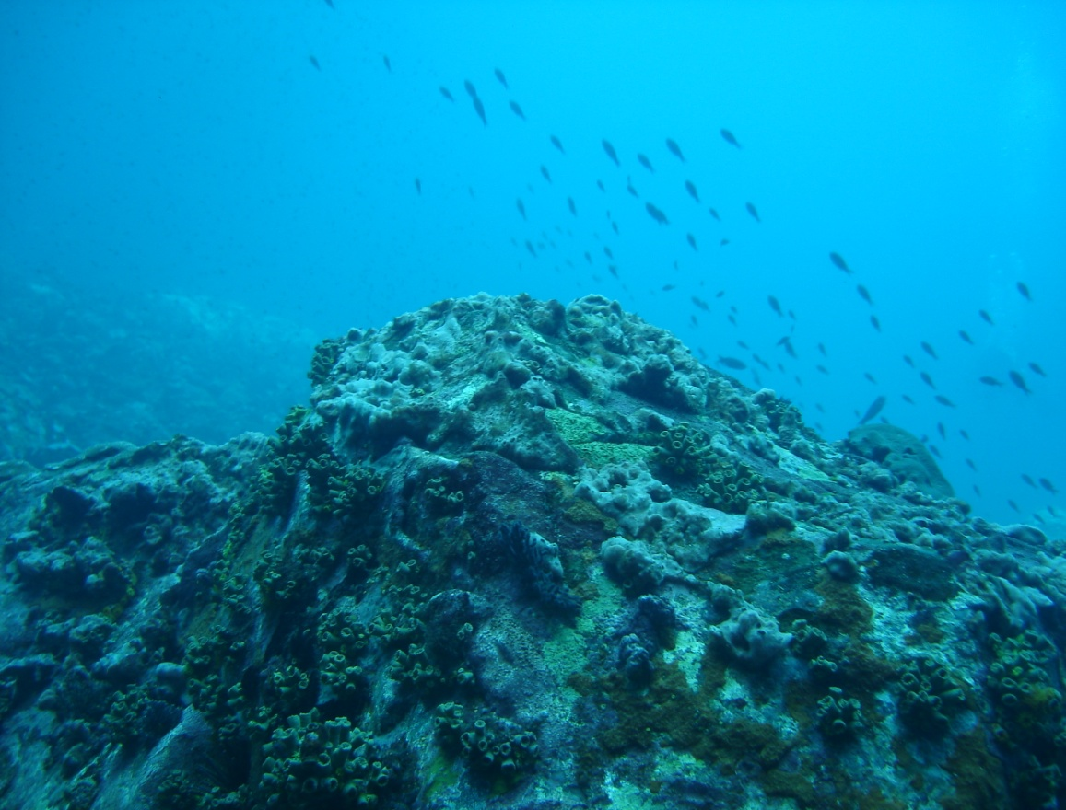
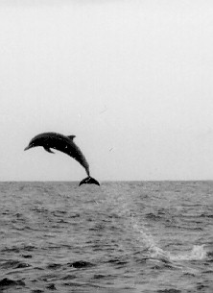
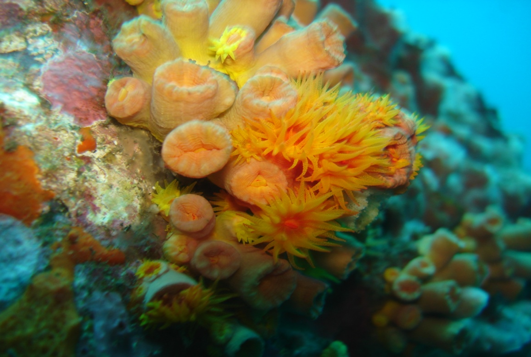
Ricos em fauna e flora

Slide 28
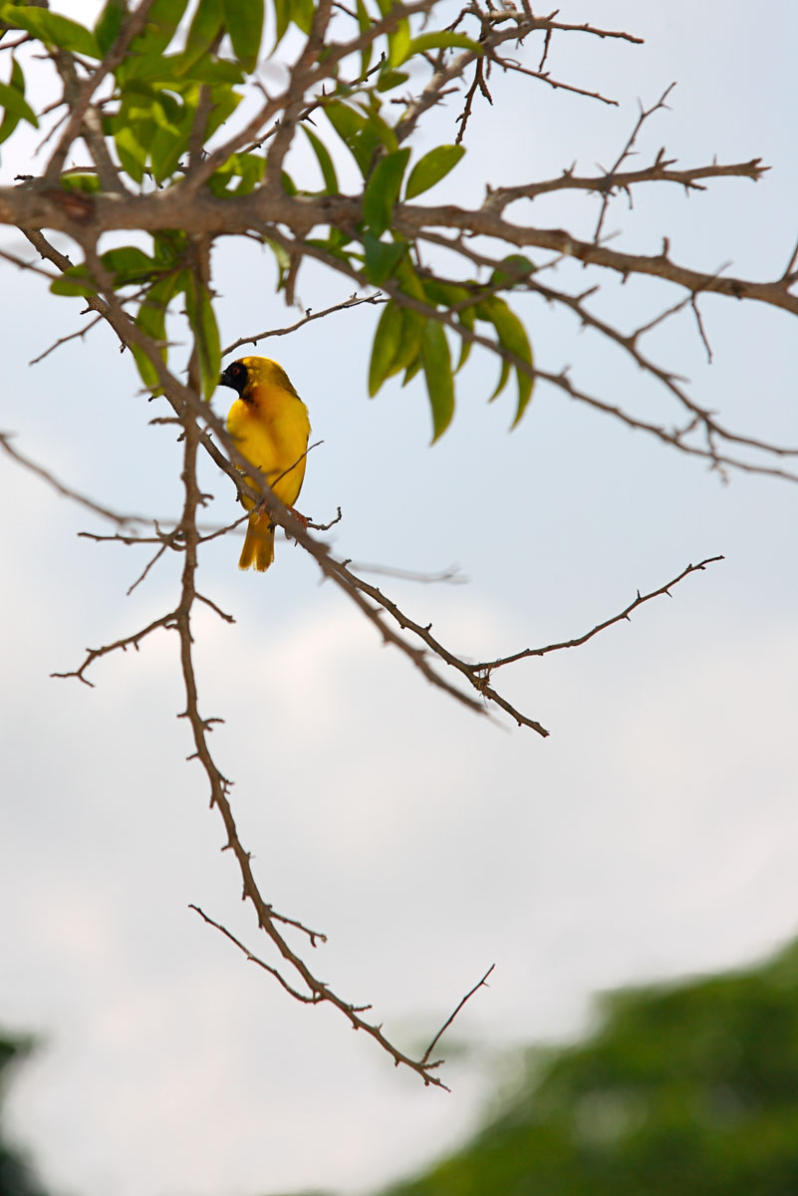

Slide 29
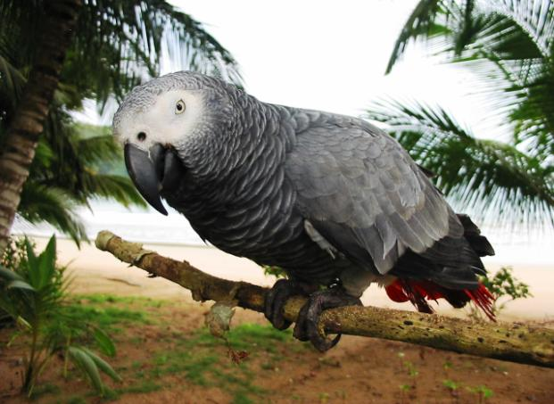
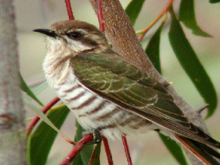

Slide 30
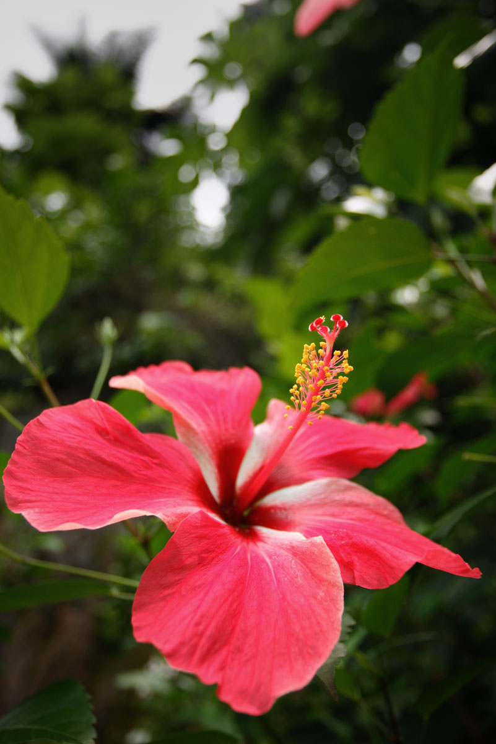
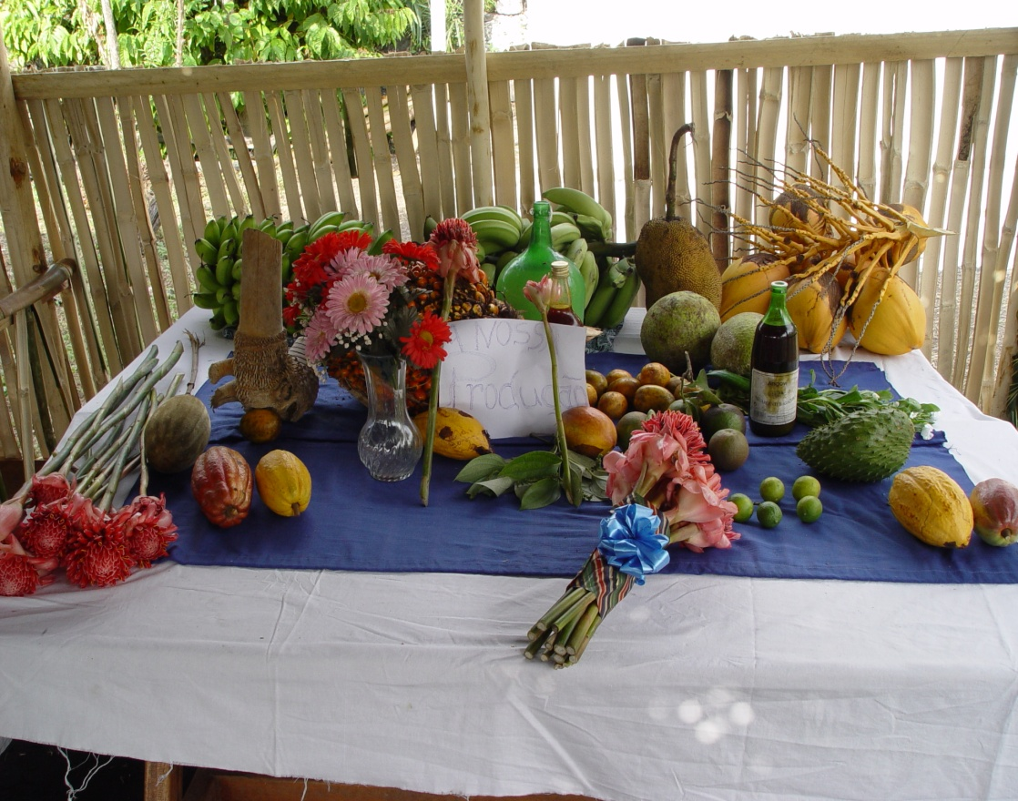
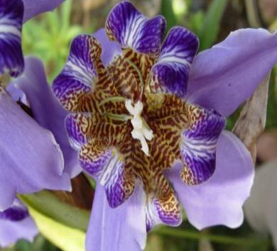
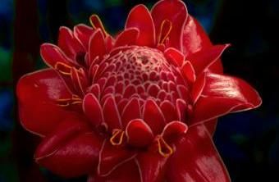

Slide 31
Afluência turística ainda é pouca, mantendo assim como um destino ideal para amantes curiosos

Slide 34
FIM
Obrigado

